Slide 1
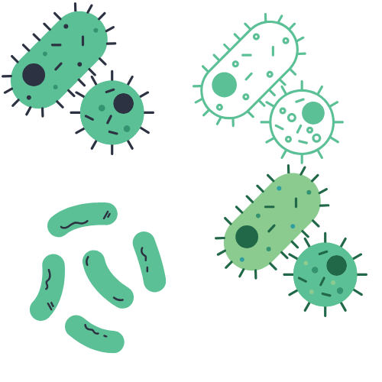

HYDRO
FOTON
Bilingual Montessori
School of
Lund

Slide 2
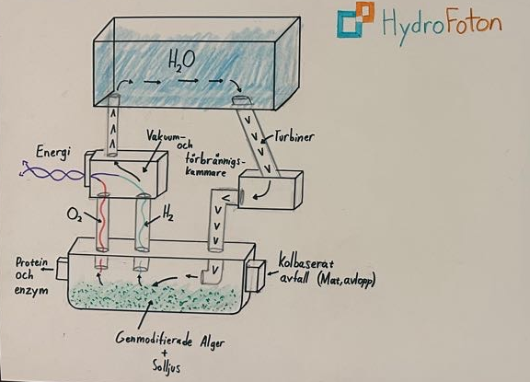
Skiss:
Bilingual Montessori School of Lund

Slide 3
Funktionalitet:
Genmodifierade mikroalger placeras in i en bioreaktor där de har tillgång till solljus, genom speglar som reflekterar värme och ljus.
Algerna matas med kolbaserat avfall (mat, avlopp, m.m.).
Algerna genmodifieras med hydrogenas som skyddas av ett proteinmembran.
Algerna producerar väte och syre genom fotosyntes och fotofermentation.
Vätet och syret åker upp genom smala rör till en vakuumkammare.
Här sker en reaktion som leder till att vätet och syret genererar energi. Under processen bildas även vatten, som skickas upp till en ny behållare
Vattnet som skapas under processen skickas tillbaka till bioreaktorn genom ett rör.
I röret finns det turbiner som utvinner energi från vattnet.
Bilingual Montessori School of Lund

Slide 4
Hållbarhet:
Väte är en effektiv och miljövänlig energikälla, som används för lite i dagens samhälle.
Under processen sker inga farliga utsläpp som kan skada ekosystem och/eller påverka en människas hälsa negativt.
Idéen tar tillvara på olika typer av naturresurser, och påverkar inte heller de redan existerande resurserna.
Vattnet som används i HydroFotonen tas tillvara på och används på nytt.
Minskar algblomning i både sjöar och hav, detta eftersom HydroFoton samlar ihop alger.
Kolbaserat avfall används istället för att slängas och skada miljön.
Använder naturliga och enkla resurser som är lätta att få tag på.
Bilingual Montessori School of Lund

Slide 5
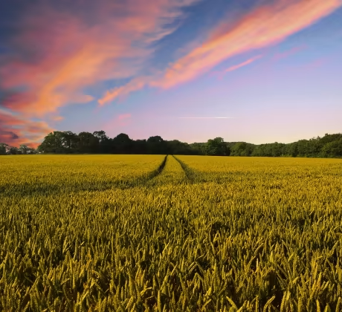
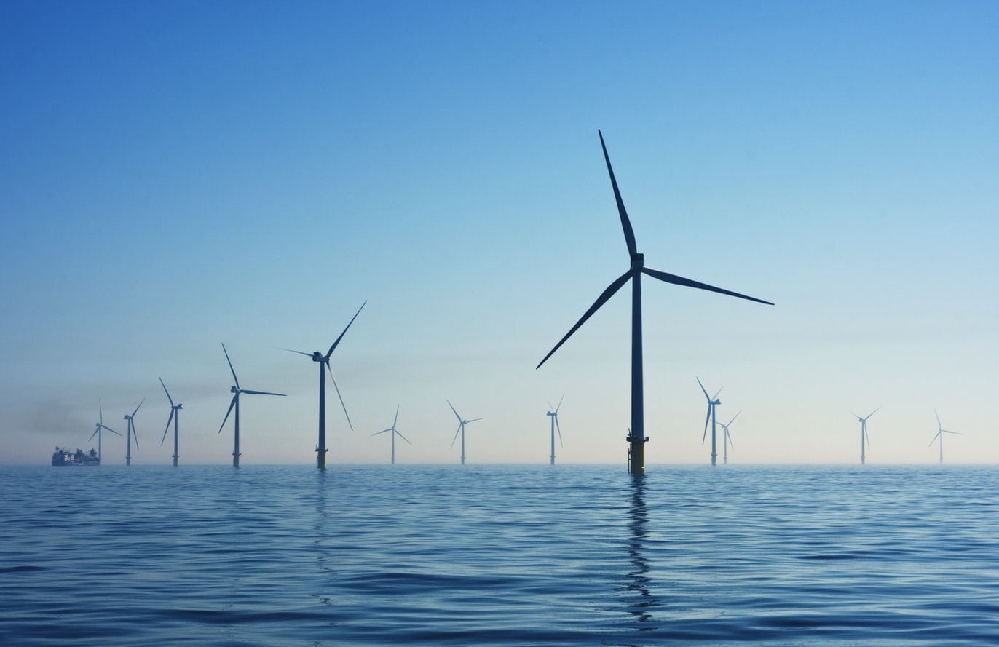
Lokal:
Vår ide är lokal för att den samlar upp mikroalger från olika typer av sjöar, hav och större vattendrag runt om i trakten. Men HydroFoton kan man även utvidga och börja använda runt om i världen där det finns stora problem med algblomning eller brist på el.
Den stärker Skånes elförsörjning och bekämpar algblomning samt övergödning i lokala sjöar/hav/vattendrag runt om i Skåne. Bland annat Östersjön som har stora problem med algblomning.
Bilingual Montessori School of Lund

Slide 6
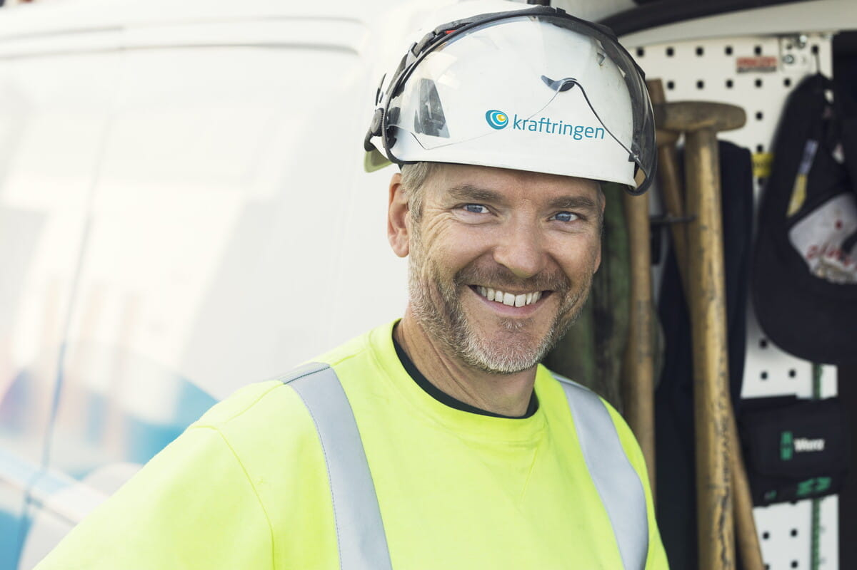
Nytänkande och kreativitet:
Idén bygger på att kombinera alger och bakterier som tillsammans bildar en väteproduktion.
Genmodifiering möjliggör att alger själva kan producera väte utan att kräva en separat bassäng för bakterier.
Bilingual Montessori School of Lund

Slide 7
Årets tema:
Eftersom HydroFoton använder sig av mikroalger från sjöar och hav runt om i Skåne; som Lomma strand, Östersjön samt Ringsjöarna.
Resultatet är att vi kan utvinna miljövänlig energi samt bekämpa algblomning och övergödning i lokala sjöar och hav såväl som i större vattendrag runt om i Skåne.
Bilingual Montessori School of Lund

Slide 8
Hur mycket energi producerar HydroFoton?
(Följande siffror baseras på vetenskapliga antaganden)
HydroFoton producerar energi genom att bränna väte och utvinna energin av förbränningen.
I HydroFoton så kan 100 liter vatten full med mikro algerna producera cirka 40 Kg väte per dygn.
Det utvinns 1575.6 kWh (bortser från eventuella mindre förluster) av förbränningen i HydroFoton.
Bilingual Montessori School of Lund

Slide 9
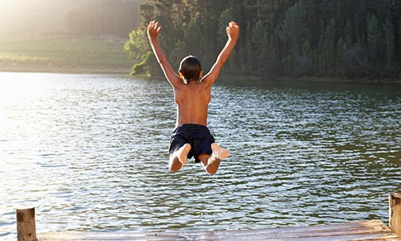
Varför just du ska rösta på HydroFoton!
Denna produkt riktar sig även till personer som gillar att bada i havet eller i sjön - och vem gör inte det? Eftersom vår idé samlar ihop alger som annars skadar miljön men även gör det svårt för just dig att bada i vattnet, så kan vi tillsammans återställa våra hav och sjöar genom att rösta på BMSL 9A!

Slide 10
HYDRO
FOTON
Bilingual Montessori
School of
Lund 9A
RÖSTA PÅ HYDROFOTON!

